Slide 1
C⁺⁺ Programming
객체지향 프로그래밍
3주차

Slide 2
3강
객체포인터와 객체 배열, 객체의 동적 생성
3장 요약 & 연습문제와 실습 예제풀이
객체에 대한 포인터를 선언하고 활용할 수 있다.
객체의 배열을 선언하고 활용할 수 있다.
new를 이용하여 동적으로 메모리나 배열을 할당 받고 delete를 이용하여 반환할 수 있다.
new를 이용하여 동적으로 객체나 객체 배열을 할당 받고 delete를 이용하여 반환할 수 있다.

Slide 3
3장 요약
객체에 대한 이해
실세계는 객체들의 집합이며 객체들이 상호 통신하는 시스템이다.
캡슐화는 객체를 캡슐로 싸서 그 내부를 볼 수 없게 하고 외부의 접근으로부터 보호한다.
C++ 객체는 멤버 변수와 멤버 함수로 구성되며, 멤버 변수는 객체의 상태(state)를, 멤버 함수는 객체의 행동(behavior)을 표현한다.
C++ 클래스는 객체를 정의하는 틀 혹은 설계도로서 사용자는 클래스로 새로운 데이터 타입을 선언한다. C++ 객체는 실행 중에 생성되어 존재하므로 실체(instance)라고도 부른다.
C++ 클래스 만들기
class 키워드를 이용하여 클래스를 선언한다. 클래스 선언 뒤에는 반드시 세미콜론(;)을 붙인다.
클래스는 선언부와 구현부로 나누어 작성하는 것이 원칙이다.
클래스 구현부는 클래스 선언부에 선언 된 함수들의 코드를 구현하는 부분이다.
객체의 멤버 접근은 ‘객체.멤버' 형식을 사용한다.

Slide 4
3장 요약
생성자
생성자는 클래스의 이름과 동일한 멤버 함수로서 객체가 생성될 때 한 번만 실행되는 특별한 멤버이다.
생성자는 객체의 초기화에 사용되며, 리턴 타입이 없고 중복이 가능하다.
기본 생성자는 디폴트 생성자라고도 불리며 매개 변수가 없는 생성자이다. 아무 생성자도 선언되어 있지 않으면, 컴파일러가 기본 생성자를 자동으로 삽입한다. 기본 생성자는 단순 리턴한다.
소멸자
소멸자는 객체가 소멸될 때 실행되는 멤버 함수로서 클래스의 이름 앞에 ~를 붙인 이름으로 선언해야 한다.
소멸자는 매개 변수를 가지지 않고 리턴 타입도 없으며, 중복이 불가능하다. 객체는 생성된 반대순으로 소멸된다.

Slide 5
3장 요약
접근 지정
접근 지정이란 객체를 캡슐화 함에 따라 외부에서 접근 가능한 멤버와 접근할 수 없는 멤버를 선언하는 지시이다.
멤버의 접근 지정은 private( 비공개), public (공개), protected(보호)의 세 가지가 있다.
private 멤버는 클래스 내부의 함수들만 접근할 수 있는 멤버이고, public 멤버는 클래스 내외의 모든 함수들이 접근할 수 있는 멤버이며, protected 멤버는 자식 클래스에서만 접근할 수 있는 멤버이다.
C++ 클래스의 디폴트 접근 지정은 private이므로 접근 지정이 생략되면 private으로 처리된다.
인라인 함수
함수에 inline 키워드를 붙여 인라인으로 선언하면, 컴파일러는 인라인 함수의 코드를 함수를 호출 하는 곳에 확장시킨다. 그러므로 함수 호출이 일어나지 않고, 함수 호출에 대한 오버헤드를 제거하여 실행 속도를 높인다.
인라인은 클래스의 멤버 함수나 외부 함수 모두 가능하며, 클래스 내의 선언부에 작성된 함수는 컴파일러에 의해 자동으로 인라인 처리된다.

Slide 6
OpenChallenge 3
실수의 지수 표현을 클래스 Exp로 작성하라. Exp를 이용하는 main() 함수와 실행 결과는 다음과 같다. 클래스 Exp를 Exp.h 헤더 파일과 Exp.cpp 파일로 분리하여 작성하라.
#include <iostream>
using namespace std;
#include "Exp.h"
int main() {
Exp a(3, 2); // 3² = 9, 베이스 3, 지수 2
Exp b(9); // 9¹= 9, 베이스 9, 지수 1
Exp c; // 1¹, 베이스 1, 지수 1
cout << a.getValue() << ‘ ‘<< b.getValue << ‘ ‘<< c.getValue() << endl;
cout << "a의 베이스 " << a.getBase() << ‘ ,’ << “지수 " << a.getExp() << endl;
if(a.equals(b))
cout << "same" << endl;
else
cout << "not same" << endl;
}
힌트
Exp 클래스는 3개의 생성자와 다음 4개의 멤버 함수가 필요하다.
int getvalue() // 지수를 정수로 계산하여 리턴
int getBase() // 베이스 값 리턴
int getExp() // 지수 값 리턴
bool equals (Exp b) // 이 객체와 객체 b의 값이 같은지 판별하여 리턴
9 9 1
1의 베이스 3, 2
same
출력

Slide 7
연습문제
1. 객체를 캡슐화하는 목적은 무엇인가?
외부의 접근으로부터 객체를 보호하기 위하여
2. 클래스와 객체에 관한 설명 중 틀린 것은?
객체를 실체 혹은 인스턴스(instance)라고 부른다.
클래스는 객체를 생성하기 위한 설계도 혹은 틀과 같다.
클래스의 멤버들은 private보다 public 접근 지정이 바람직하다.
클래스는 멤버 함수와 멤버 변수로 이루어진다.

Slide 8
연습문제
3. 다음 C++ 코드가 객체 지향 언어의 캡슐화를 달성하고 있는지 설명하라.
int acc;
int add(int x) {
acc += x;
return acc;
}
class circle {
public:
int radius;
double getArea();
};
class Count {
int acc;
public:
Count(int a) { acc = a; }
int add(int x) {
acc += x;
return acc;
}
int getAcc() { return acc; }
};
class Circle {
int radius;
public:
double getArea();
};
이 코드는 캡슐화를 이루고 있지 못하다.
acc 변수와 add() 함수는 어떤 클래스에도 포함되어 있지 않아 누구나 이들을 접근할 수 있기 때문이다.
또한 Circle 클래스의 멤버 변수 radius가 public 속성으로 되어 있는데 적절치 않다.

Slide 9
연습문제
4. 다음 C++ 프로그램에 캡슐화가 부족한 부분을 수정하여 캡슐화하라..
int age;
void older() {
age++;
}
class circle {
int radius;
public:
double getArea();
class Age {
int age;
public:
Age(int a) {
age=a;
}
void older() {
age++;
}
int Age() {
return age;
}
};

Slide 10
연습문제
5. 다음 코드는 Circle 클래스의 선언부이다. 틀린 부분을 수정하라.
class Circle {
int radius;
double getArea();
}
; 이 빠져 있음
6. 다음 코드는 Tower 클래스를 작성한 사례이다. 틀린 부분을 수정하라.
class Tower {
int height = 20;
public:
Tower() { height = 10; return; }
};
클래스의 멤버변수에서는 초기화 할 수 없다.
생성자는 리턴이 없다.

Slide 11
연습문제
7. 다음 코드에서 틀린 부분을 수정하라.
class Building {
private:
int floor;
public:
Building(int s) { floor = s; }
};
int main() {
Building twin, star;
Building BlueHouse(s), jangMi(14);
}
기본 생성자가 빠져 있음
Building() { floor = 0 ; }

Slide 12
연습문제
8. 다음 코드는 Calendar 클래스의 선언부이다. year를 10으로 초기화하는 생성자와 year값을 리턴하는 getYear()를 구현하라
class Calendar {
private:
int year;
public:
Calendar();
int getYear();
};
Calendar :: Calendar() { year = 10; }
int Calendar :: getYear() {
return year;
}

Slide 13
연습문제
10. 소멸자에 대한 설명 중에 틀린 부분을 지적하라.
소멸자는 ①객체가 소멸되는 시점에 자동으로 호출되는 멤버 함수로서 ② 클래스의 이름 앞에 ~를 붙인 이름으로 선언되어야 한다. ③ 매개 변수 있는 소멸자를 작성하여 소멸 시에 의미 있는 값을 전달할 수 있으며, 소멸자가 선언되어 있지 않으면 ④ 기본 소멸자가 자동으로 생성된다.

Slide 14
연습문제
11. 다음 프로그램에 대해 답하여라.
class House {
int numOfRooms;
int size;
public:
House(int n, int s); // n과 s로 numOf Rooms, size를 각각 초기화
};
void f() {
House a(2, 20);
}
House b(3, 30), c(4, 48);
int main() {
f();
House d(5, 50);
}
House::House(int n, int s) {
numOfRooms = n; size = s;
cout << "생성 " << n << ‘ , ’ << s << endl;
}
~House();
House::~House() {
cout << "소멸 " << numOfRooms << ‘ , ’ << size << endl;
}
n과 s로 numOfRooms, size를 각각 초기화하고, 이들을 출력하는 생성자를 구현하라.
size와 numOfRooms 값을 출력하는 House 클래스의 소멸자를 작성하라.
객체 a.b.c.d가 생성되는 순서와 소멸되는 순서는 무엇인가?
b(생성) – c(생성) – a(생성) – a(소멸) – d(생성) – d(소멸) – c(소멸) – b(소멸)

Slide 15
연습문제
12. 다음 프로그램에서 객체 a.b.c가 생성되고 소멸되는 순서는 무엇인가?
class House {
int numOf Rooms;
int size;
public:
House(int n, int s) { numOf Rooms = n; size =S; }
void test() {
House a(1, 10);
}
};
void f() {
House b(2, 20);
b.test();
}
House c(3, 30);
int main() {
f();
}
c(생성) – b(생성) – a(생성) – a(소멸) – b(소멸) – c(소멸)

Slide 16
연습문제
13. 다음 프로그램 오류를 지적하고 수정하라.
class TV {
TV() { channels = 256; }
public:
int channels;
TV(int a) { channels = a ; }
};
int main() {
TV LG;
LG.channels = 200;
TV Samsung(100);
}
옮겨야 함
먼저 이부분에서 컴파일 오류

Slide 17
연습문제
14. 다음 프로그램 오류를 지적하고 수정하라.
class TV {
int channels;
public:
int color;
TV() { channels = 256; }
TV(int a, int b) { channels = a ; colors = b; }
};
int main() {
TV LG;
LG.channels = 200;
LG.colors = 60000;
TV Samsung(100, 50000);
}
class TV {
int channels;
int colors;
public:
TV() { channels = 256; }
void setChannels(int n) { channels = n; }
void setColors(int n) { colors = n; }
TV(int a, int b) { channels = a; colors = b; }
};
int main() {
TV LG;
LG.setChannels(200);
LG.setColors(60000);
TV Samsung(100, 50000);
}

Slide 18
연습문제
15. 다음 코드에서 자동 인라인 함수를 찾아라.
class TV {
int channels;
public:
TV() { channels = 256; }
TV(int a) { channels = a; }
int getChannels();
};
inline int TV :: getChannels() { return channels ; }
클래스 선언부에 구현된 생성자는 자동으로 인라인 처리

Slide 19
연습문제
16. 인라인 함수의 장단점을 설명한 것 중 옳은 것은?
인라인 함수를 사용하면 컴파일 속도가 향상된다.
인라인 함수를 이용하면 프로그램의 실행 속도가 향상된다.
인라인 함수를 사용하면 프로그램 작성 시간이 향상된다.
인라인 함수를 사용하면 프로그램의 크기가 작아져서 효과적이다.
17. 인라인 함수에 대해 잘못 설명한 것은?
인라인 선언은 크기가 큰 함수의 경우 효과적이다.
C++ 프로그램에는 크기가 작은 멤버 함수가 많기 때문에 이들을 인라인으로 선언하면 효과적이다.
컴파일러는 먼저 인라인 함수를 호출하는 곳에 코드를 확장시킨 후 컴파일한다.
인라인 함수는 함수 호출에 따른 오버헤드를 줄이기 위한 방법이다.

Slide 20
연습문제
18. inline 선언은 강제 사항이 아니다. 다음 함수 중에서 컴파일러가 인라인으로 처리하기에 가장 바람직한 것은?
①
inline int big(int a, int b) {
return a>b? a:b;
}
②
inline int sum(int a, int b) {
if(a>=b) return a;
else return a + sum(a+1, b);
}
③
④
inline void add(int a, int b) {
int sum=0;
for(int n=a; n<b; n++)
sum += n;
}
inline int add(int a) {
static int x = 0;
x += a;
return x;
}

Slide 21
연습문제
19. C++ 구조체(struct)에 대해 잘못 설명한 것은?
C++에서 구조체를 둔 이유는 C 언어와의 호환성 때문이다.
C++에서 구조체는 멤버 함수와 멤버 변수를 둘 수 있다.
C++에서 구조체는 생성자와 소멸자를 가진다.
C++에서 구조체는 상속을 지원하지 않는다.
클래스는 기본적인 접근 설정이 private인 반면, 구조체의 경우 public으로 되어 있다.
C의 struct와의 호환을 위해서 C++의 struct가 존재
특별한 기본 접근 설정이 필요 없으면서, 변수에 값만 담을 경우엔 struct를 사용하고, 그렇지 않은 모든 경우에 대해서는 class를 사용한다.
간단하게 요약하자면 C의 struct와 C++의 struct는 다른 것이며, C++의 struct는 기본 접근 지정자를 제외하고는 C++의 class와 다를 게 없다는 것이다.

Slide 22
연습문제
20. 다음 C++ 구조체(struct)를 동일한 의미를 가지는 클래스로 작성하라.
struct Family { int count;
char address[20];
public:
Family();
private:
char tel[11];
};
class Family {
char tel[11];
public:
int count;
char address[20];
Family();
};

Slide 23
연습문제
21. 다음 클래스를 동일한 의미를 가지는 구조체로 작성하라.
class Universe {
char creator[10];
int size;
private:
char dateCreated[10];
public:
Universe();
};
struct Universe {
Universe();
private:
char creator[10];
int size;
char dateCreated[10];
};

Slide 24
실습 문제
1. main()의 실행 결과가 다음과 같도록 Tower 클래스를 작성하라.
높이는 1미터
높이는 100미터
2. 날짜를 다루는 Date 클래스를 작성하고자 한다. Date를 이용하는 main()과 실행결과는 다음과 같다. 클래스 Date를 작성하여 아래 프로그램에 추가하라.
1945년 8월 15일
2014, 3, 20
힌트
<string> 헤더 파일의 stoi() 함수를 이용하면 string문자열을 숫자로 변환할 수 있다. stoi()는 C++11 표준부터 삽입되었다.

Slide 25
실습 문제
4. CoffeeMachine 클래스를 만들어 보자. main() 함수와 실행 결과가 다음과 같도록 CoffeeMachine 클래스를 작성하라
에스프레소 1장에는 커피와 물이 각각 1씩 소비되고, 아메리카노는 커피는 1, 물은 2가 소비되고, 설탕 커피는 커피1, 물2, 설탕1이 소비된다.
CoffeeMachine 클래스에는 어떤 멤버 변수와 어떤 멤버 함수가 필요한지 잘 판단하여 작성하라.
커피 머신 상태, 커피:4 물:9 설탕:3
커피 머신 상태, 커피:3 물:7 설탕:3
커피 머신 상태, 커피:2 물:5 설탕:2
커피 머신 상태, 커피:10 물:10 설탕:10

Slide 26
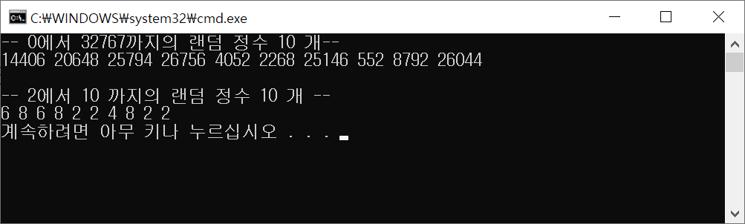
실습 문제
6. 짝수 정수만 랜덤하게 발생시키는 EvenRandom 클래스를 작성하고 EvenRandom 클래스를 이용하여 10개의 짝수를 랜덤하게 출력하는 프로그램을 완성하라. 단, 0도 짝수로 처리한다.

Slide 27
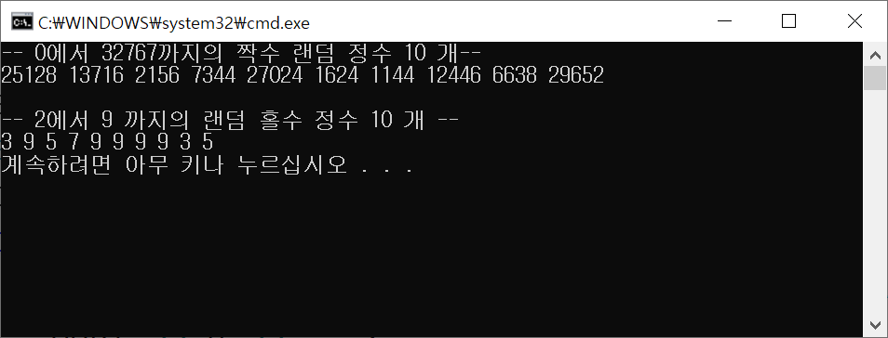
실습 문제
7. 생성자를 이용하여 짝수 홀수를 선택할 수 있도록 SelectableRandom 클래스를 작성하고 짝수 10개, 홀수 10개를 랜덤하게 발생시키는 프로그램을 작성하라.

Slide 28
실습 문제
8. int 타입의 정수를 객체화한 Integer 클래스를 작성하라. Integer의 모든 멤버 함수를 자동 인라인으로 작성하라. Integer 클래스를 활용하는 코드는 다음과 같다.
#include <iostream>
#include <string>
using namespace std;
int main() {
Integer n(30);
cout << n.get() << ‘ ‘ ;
n.set(50);
cout << n.get() << ‘ ‘ ;
Integer m(“300”);
cout << m.get() << ‘ ‘ ;
cout << m.isEven() ;
}
힌트
<string> 헤더 파일의 stoi() 함수를 이용하면 string문자열을 숫자로 변환할 수 있다.
30 50 300 1

Slide 29
실습 문제
10. 다수의 클래스를 선언하고 활용하는 간단한 문제이다. 더하기(+), 빼기(-), 곱하기(*), 나누기(/)를 수행하는 4개의 클래스 Add, Sub, Mul, Div를 만들고자 한다. 이들은 모두 공통으로 다음 멤버를 가진다.
int 타입 변수 a, b : 피연산자
void setValue(int x, int y) 함수 : 매개변수 x, y를 멤버 a, b 에 복사
int calculate() 함수 : 연산을 실행하고 결과 리턴
int a;
int b;
setValue()
calculator()
선언부, 구현부 분리하고 calculator.cpp에 모든 코드 작성
선언부와 구현부를 헤더파일과 cpp파일로 분리해 보자
Add, Sub, Mul, Div
main() 함수는 Add, Sub, Mul, Div 클래스 타입의 객체 a, s, m, d를 생성하고 아래와 같이 키보드로 부터 두 개의 정수와 연산자를 입력받고 a, s, m, d 객체 중에서 연산을 처리할 객체의 setValue()함수를 호출한 후, calculate()를 호출하여 결과를 화면에 출력한다. (단, 5회만 실행)

Slide 30
포인터 기초 지식
포인터를 사용하는 이유
포인터를 사용함으로써 복사본을 만들지 않고 주소만 알려 줌으로서 메모리를 절약할 수 있고 처리시간을 단축할 수 있다.
메모리가 한정적이거나 처리시간이 중요한 시스템에서 사용
포인터와 레퍼런스
#include <iostream>
using namespace std;
int main() {
int a = 10;
int *pa = &a;
cout << a << “,” << *pa << endl;
#include <iostream>
using namespace std;
int main() {
int a = 10;
int &ra = a;
cout << a << “,” << ra << endl;
포인터
레퍼런스

Slide 31
포인터 기초 지식
메모리
STACK
…..
10
0x1100
STACK
HEAP
DATA
CODE
STACK
…..
10
a
a, ra
*pa
포인터
레퍼런스

Slide 32
참조 변수와 포인터 변수의 차이
참조 변수와 포인터 변수의 차이
공통점 : 다른 객체(또는 변수)를 간접적으로 참조
차이점 :
① 포인터는 NULL 값을 가질 수 있지만, 참조자는 NULL 값을 가질 수 없다. 즉, NULL Reference는 없다.
② 초기화시, 참조자는 객체(또는 변수)를 직접 입력 받고, 포인터는 객체(또는 변수)의 주소값을 입력 받는다.
③ 참조자는 한 번 가리킨 대상을 변경할 수 없지만, 포인터는 자신이 가리키는 대상을 언제든지 변경할 수 있다.
④ 클래스 멤버 접근 시, 참조자는 "."을 사용하고 포인터는 "->"를 사용한다.
⑤ 접근 비용의 차이가 있다. 포인터를 사용하면 포인터를 위한 메모리 공간도 필요하다.

Slide 33
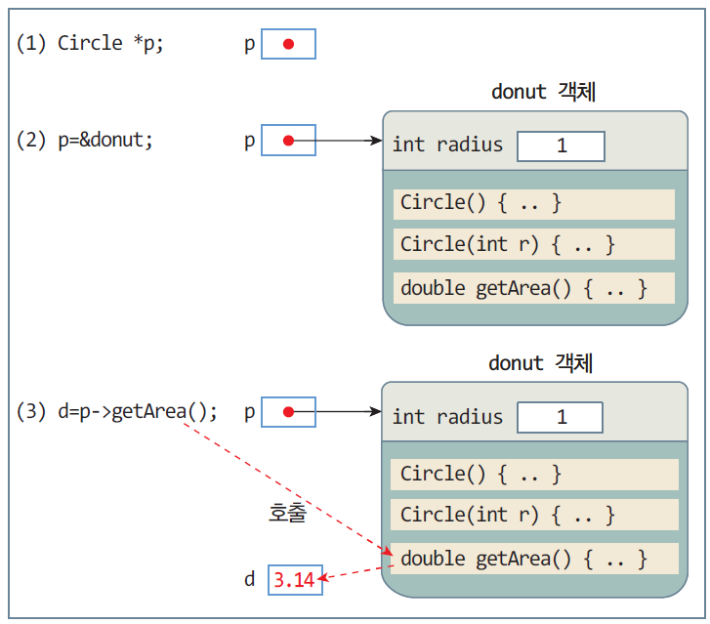
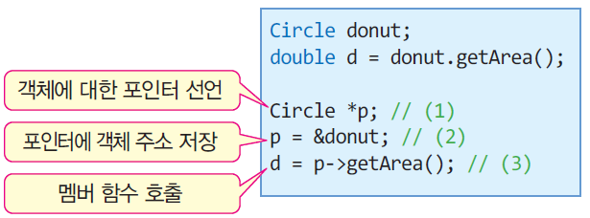
객체 포인터
객체에 대한 포인터
C 언어의 포인터와 동일
객체의 주소 값을 가지는 변수
포인터로 멤버를 접근할 때
객체포인터->멤버

Slide 34
객체 포인터
포인터 변수에 객체 주소 지정
p = &donut; // p에 donut 객체의 주소 저장
Circle *p = &donut; //포인터 변수선언시 객체 주소로 초기화
d = donut.getArea(); // 객체 이름으로 멤버 함수 호출
d = p->getArea() //포인터로 객체 멤버 함수 호출
d = (*p).getArea() //포인터로 객체 멤버 함수 호출하는 또 다른 방법
초기화 하지 않은 객체 포인터를 이용하면 오류 발생
Circle *p;
p -> getArea(); // 실행 오류 발생

Slide 35
예제 4–1 객체 포인터 선언 및 활용
#include <iostream>
using namespace std;
class Circle {
int radius;
public:
Circle() { radius = 1; }
Circle(int r) { radius = r; }
double getArea();
};
double Circle::getArea() {
return 3.14*radius*radius;
}
int main() {
Circle donut;
Circle pizza(30);
// 객체 이름으로 멤버 접근
cout << donut.getArea() << endl;
// 객체 포인터로 멤버 접근
Circle *p;
p = &donut;
cout << p->getArea() << endl; // donut의 getArea() 호출
cout << (*p).getArea() <<endl; // donut의 getArea() 호출
p = &pizza;
cout << p->getArea() << endl; // pizza의 getArea() 호출
cout << (*p).getArea() << endl; // pizza의 getArea() 호출
}
3.14
3.14
3.14
2826
2826

Slide 36
Check Time
public 멤버함수 draw()를 가진 polygon 클래스가 있을 때, 다음 두 선언문에 대해 물음에 답하라.
Polygon poly;
Polygon *p;
(1) 포인터 p를 활용하여 poly객체의 draw() 함수를 호출하는 코드를 두 줄로 작성하라
p = &poly;
p->draw();
(2) 다음 중에서 다른 하나는 무엇인가?
poly.draw(); ② p->&poly; p->draw();
③ p=&poly; (*p).draw(); ④ poly->draw();

Slide 37
객체 배열, 생성 및 소멸
객체 배열 선언 가능
기본 타입 배열 선언과 형식 동일
int n[3]; // 정수형 배열 선언
Circle c[3]; // Circle 타입의 배열 선언
객체 배열 선언
1. 객체 배열을 위한 공간 할당
2. 배열의 각 원소 객체마다 생성자 실행
c[0]의 생성자, c[1]의 생성자, c[2]의 생성자 실행
매개 변수 없는 생성자 호출
매개 변수 있는 생성자를 호출할 수 없음
Circle circleArray[3](5); // 오류
배열 소멸
배열의 각 객체마다 소멸자 호출. 생성의 반대순으로 소멸
c[2]의 소멸자, c[1]의 소멸자, c[0]의 소멸자 실행

Slide 38
예제 4– 2 Circle 클래스의 배열 선언 및 활용
#include <iostream>
using namespace std;
class Circle {
int radius;
public:
Circle() { radius = 1; }
Circle(int r) { radius = r; }
void setRadius(int r) { radius = r; }
double getArea();
};
double Circle::getArea() {
return 3.14*radius*radius;
}
int main() {
Circle circleArray[3]; // (1) Circle 객체 배열 생성
// 배열의 각 원소 객체의 멤버 접근
circleArray[0].setRadius(10); // (2)
circleArray[1].setRadius(20);
circleArray[2].setRadius(30);
for(int i=0; i<3; i++) // 배열의 각 원소 객체의 멤버 접근
cout << "Circle " << i << "의 면적은 " << circleArray[i].getArea() << endl;
Circle *p; // (3)
p = circleArray; // (4)
for(int i=0; i<3; i++) { // 객체 포인터로 배열 접근
cout << "Circle " << i << "의 면적은 " << p->getArea() << endl;
p++; // (5)
}
}
Circle 0의 면적은 314
Circle 1의 면적은 1256
Circle 2의 면적은 2826
Circle 0의 면적은 314
Circle 1의 면적은 1256
Circle 2의 면적은 2826

Slide 39
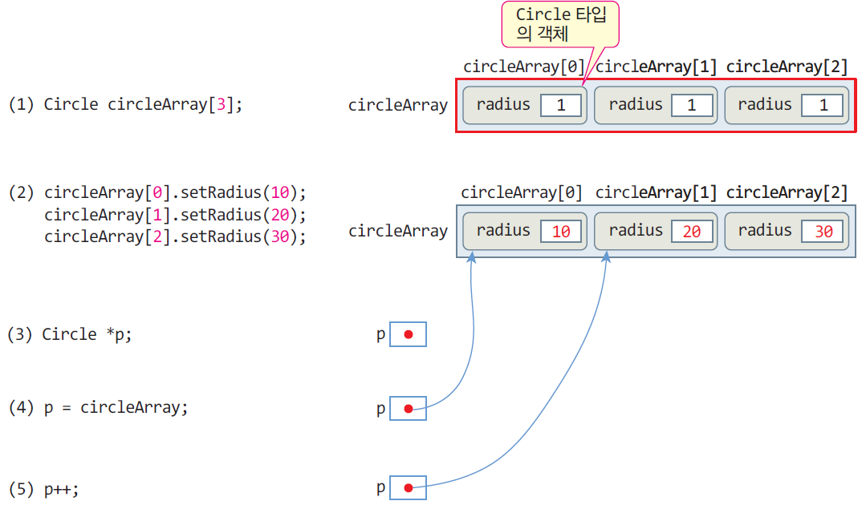
배열 생성과 활용(예제 4-2의 실행 과정)

Slide 40
객체 배열 생성시 기본 생성자 호출
#include <iostream>
using namespace std;
class Circle {
int radius;
public:
double getArea() {
return 3.14*radius*radius;
}
};
int main() {
Circle circleArray[3];
}
#include <iostream>
using namespace std;
class Circle {
int radius;
public:
Circle(int r) { radius = r; }
double getArea() {
return 3.14*radius*radius;
}
};
int main() {
Circle waffle(15);
Circle circleArray[3];
}
컴파일러가 자동으로 기본 생성자
Circle() { } 삽입.
컴파일 오류가 발생하지 않음
기본 생성자 Circle() 호출
Circle(int r)
호출
생성자가 선언되어
있지 않은 Circle 클래스
기본 생성자 Circle() 호출.
기본 생성자가 없으므로 컴파일 오류
error.cpp(15): error C2512: 'Circle' : 사용할 수 있는 적절한 기본 생성자가 없습니다
(b) 기본 생성자가 없으므로 컴파일 오류

Slide 41
객체 배열 초기화
객체 배열 초기화 방법
배열의 각 원소 객체당 생성자 지정하는 방법
circleArray[0] 객체가 생성될 때, 생성자 Circle(10) 호출
circleArray[1] 객체가 생성될 때, 생성자 Circle(20) 호출
circleArray[2] 객체가 생성될 때, 생성자 Circle() 호출
Circle circleArray[3] = { Circle(10), Circle(20), Circle() };

Slide 42
예제 4–3 객체 배열 초기화
#include <iostream>
using namespace std;
class Circle {
int radius;
public:
Circle() { radius = 1; }
Circle(int r) { radius = r; }
void setRadius(int r) { radius = r; }
double getArea();
};
double Circle::getArea() {
return 3.14*radius*radius;
}
int main() {
Circle circleArray[3] = { Circle(10), Circle(20), Circle() }; // Circle 배열 초기화
for(int i=0; i<3; i++)
cout << "Circle " << i << "의 면적은 " << circleArray[i].getArea() << endl;
}
circleArray[0] 객체가 생성될 때, 생성자 Circle(10),
circleArray[1] 객체가 생성될 때, 생성자 Circle(20),
circleArray[2] 객체가 생성될 때, 기본 생성자 Circle()이 호출된다.
Circle 0의 면적은 314
Circle 1의 면적은 1256
Circle 2의 면적은 3.14

Slide 43
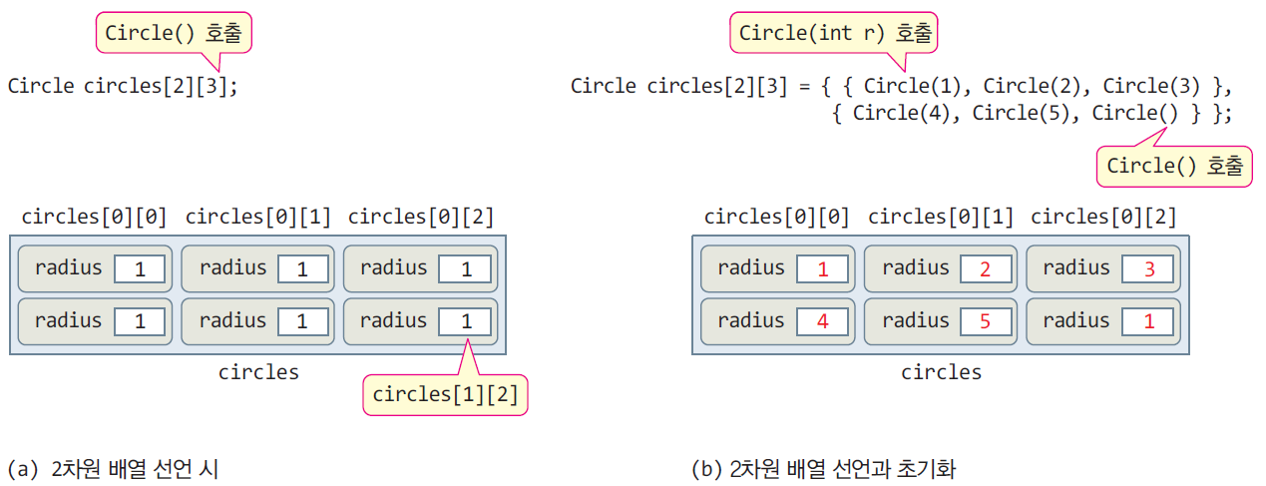
2차원 배열
circles[0][0].setRadius(1);
circles[0][1].setRadius(2);
circles[0][2].setRadius(3);
circles[1][0].setRadius(4);
circles[1][1].setRadius(5);
circles[1][2].setRadius(6);
2차원 배열을 초기화하는 다른 방식

Slide 44
예제 4-4 Circle 클래스의 2차원 배열 선언 및 활용
#include <iostream>
using namespace std;
class Circle {
int radius;
public:
Circle() { radius = 1; }
Circle(int r) { radius = r; }
void setRadius(int r) { radius = r; }
double getArea();
};
double Circle::getArea() {
return 3.14*radius*radius;
}
int main() {
Circle circles[2][3];
circles[0][0].setRadius(1);
circles[0][1].setRadius(2);
circles[0][2].setRadius(3);
circles[1][0].setRadius(4);
circles[1][1].setRadius(5);
circles[1][2].setRadius(6);
for(int i=0; i<2; i++) // 배열의 각 원소 객체의 멤버 접근
for(int j=0; j<3; j++) {
cout << "Circle [" << i << "," << j << "]의 면적은 ";
cout << circles[i][j].getArea() <<endl;
}
}
Circle circles[2][3] =
{ { Circle(1), Circle(2), Circle(3) },
{ Circle(4), Circle(5), Circle() } };
Circle [0,0]의 면적은 3.14
Circle [0,1]의 면적은 12.56
Circle [0,2]의 면적은 28.26
Circle [1,0]의 면적은 50.24
Circle [1,1]의 면적은 78.5
Circle [1,2]의 면적은 113.04

Slide 45
Check Time
다음 클래스에 대해 물음에 답하시오.
class Sample {
int a;
public:
Sample() { a=100; cout << a << ‘ ‘ ; }
Sample(int x) { a= x; cout << a << ‘ ‘ ; }
Sample(int x, int y) { a= x*y; cout << a << ‘ ‘ ; }
int get() { return a; }
};
Sample arr[3]; 이 실행될 때 출력되는 결과는 ?
Sample arr2D[2][2] = { {Sample(2,3), Sample(2,4)}, {Sample(5), Sample()} }; 이 실행될 때 출력되는 결과는 ?
객체 포인터를 이용하여 (1)에서 선언된 arr의 모든 원소(a)의 합을 출력하는 for문을 작성하라.
(2)에서 선언된 arr2D 배열 이름을 이용하여 모든 원소(a)의 합을 출력하는 for문을 작성하라.
100 100 100
6 8 5 100

Slide 46
//(3)번 답
Sample *p = arr;
int sum = 0;
for (int i = 0; i < 3; i++) {
sum += p->get();
p++;
}
cout << "sum = " << sum << endl;
//실행결과 sum=300
//(4)번 답
sum = 0;
for (int i = 0; i < 2; i++) {
for (int j = 0; j < 2; j++) {
sum += arr2D[i][j].get();
}
}
cout << "sum = " << sum << endl;}
//실행결과 sum = 119
#include <iostream>
using namespace std;
class Sample {
int a;
public:
Sample() { a = 100; cout << a << " "; }
Sample(int x) { a = x; cout << a << " "; }
Sample(int x, int y) { a = x * y; cout << a << " "; }
int get() { return a; }
};
int main() {
Sample arr[3];
Sample arr2D[2][2] = { {Sample(2,3),Sample(2,4)},
{Sample(3), Sample()} };
cout << endl;

Slide 47
동적 메모리 할당 및 반환
정적 할당
변수 선언을 통해 필요한 메모리 할당
많은 양의 메모리는 배열 선언을 통해 할당
동적 할당
필요한 양이 예측되지 않는 경우. 프로그램 작성시 할당 받을 수 없음
실행 중에 힙 메모리에서 할당
힙(heap)으로부터 할당
힙은 운영체제가 프로세스(프로그램)의 실행을 시작 시킬 때 동적 할당 공간으로 준 메모리 공간
C 언어의 동적 메모리 할당 : malloc()/free() 라이브러리 함수 사용
C++의 동적 메모리 할당/반환
new 연산자
기본 타입 메모리 할당, 배열 할당, 객체 할당, 객체 배열 할당
객체의 동적 생성 - 힙 메모리로부터 객체를 위한 메모리 할당 요청
객체 할당 시 생성자 호출
delete 연산자
new로 할당 받은 메모리 반환
객체의 동적 소멸 - 소멸자 호출 뒤 객체를 힙에 반환

Slide 48
new와 delete 연산자
C++의 기본 연산자
new/delete 연산자의 사용 형식
new/delete의 사용
데이터타입 *포인터변수 = new 데이터타입 ;
delete 포인터변수;
int *pInt = new int; // int 타입의 메모리 동적 할당
char *pChar = new char; // char 타입의 메모리 동적 할당
Circle *pCircle = new Circle(); // Circle 클래스 타입의 메모리 동적 할당
delete pInt; // 할당 받은 정수 공간 반환
delete pChar; // 할당 받은 문자 공간 반환
delete pCircle; // 할당 받은 객체 공간 반환

Slide 49
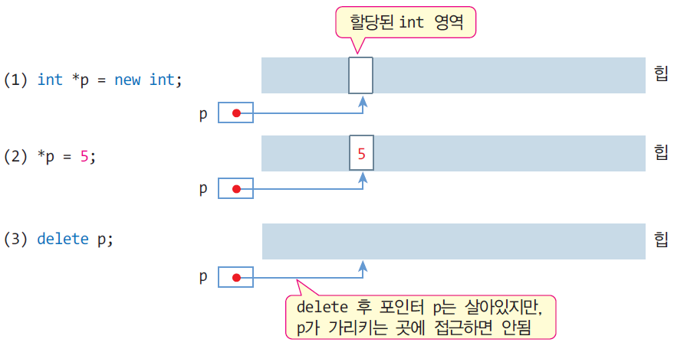
기본 타입의 메모리 동적 할당 및 반환
p= nullptr 이라는 키워드를 통해 완전 포인터의 위치를 지울수 있다.

Slide 50
예제 4-5 정수형 공간의 동적 할당 및 반환 예
#include <iostream>
using namespace std;
int main() {
int *p;
p = new int;
if(!p) {
cout << "메모리를 할당할 수 없습니다.";
return 0;
}
*p = 5; // 할당 받은 정수 공간에 5 삽입
int n = *p;
cout << "*p = " << *p << '\n';
cout << "n = " << n << '\n';
delete p;
}
int 타입 1개 할당
p 가 NULL이면, 메모리 할당 실패
할당 받은 메모리 반환
*p = 5
n = 5

Slide 51
delete 사용 시 주의 사항
적절치 못한 포인터로 delete하면 실행 시간 오류 발생
동적으로 할당 받지 않는 메모리 반환 – 오류
동일한 메모리 두 번 반환 - 오류
int n;
int *p = &n;
delete p; // 실행 시간 오류
// 포인터 p가 가리키는 메모리는 동적으로 할당 받은 것이 아님
int *p = new int;
delete p; // 정상적인 메모리 반환
delete p; // 실행 시간 오류. 이미 반환한 메모리를 중복 반환할 수 없음

Slide 52
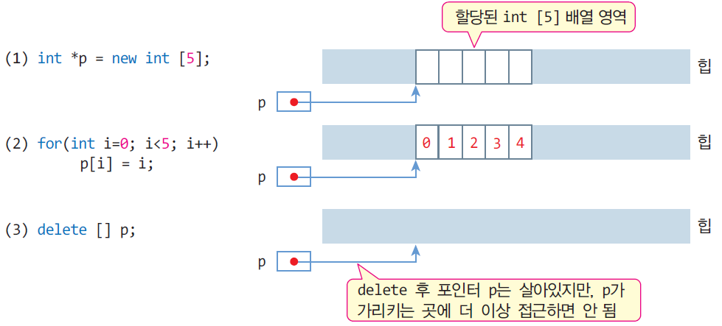
배열의 동적 할당 및 반환
new/delete 연산자의 사용 형식
데이터타입 *포인터변수 = new 데이터타입 [배열의 크기]; // 동적 배열 할당
delete [] 포인터변수; // 배열 반환

Slide 53
예제 4-6 정수형 배열의 동적 할당 및 반환
#include <iostream>
using namespace std;
int main() {
cout << "입력할 정수의 개수는?";
int n;
cin >> n; // 정수의 개수 입력
if(n <= 0) return 0;
int *p = new int[n]; // n 개의 정수 배열 동적 할당
if(!p) {
cout << "메모리를 할당할 수 없습니다.";
return 0;
}
for(int i=0; i<n; i++) {
cout << i+1 << "번째 정수: "; // 프롬프트 출력
cin >> p[i]; // 키보드로부터 정수 입력
}
int sum = 0;
for(int i=0; i<n; i++)
sum += p[i];
cout << "평균 = " << sum/n << endl;
delete [] p; // 배열 메모리 반환
}
사용자로부터 입력할 정수의 개수를
입력 받아 배열을 동적 할당 받고,
하나씩 정수를 입력 받은 후
합을 출력하는 프로그램을 작성하라.
입력할 정수의 개수는?4
1번째 정수: 4
2번째 정수: 20
3번째 정수: -5
4번째 정수: 9
평균 = 7

Slide 54
동적 할당 메모리 초기화 및 delete 시 유의 사항
동적 할당 메모리 초기화
동적 할당 시 초기화
배열은 동적 할당 시 초기화 불가능
delete시 [] 생략
컴파일 오류는 아니지만 비정상적인 반환
데이터타입 *포인터변수 = new 데이터타입(초깃값);
int *pInt = new int(20); // 20으로 초기화된 int 타입 할당
char *pChar = new char('a'); // ‘a’로 초기화된 char 타입 할당
int *pArray = new int [10](20); // 구문 오류. 컴파일 오류 발생
int *pArray = new int(20)[10]; // 구문 오류. 컴파일 오류 발생
int *p = new int [10];
delete p; // 비정상 반환. delete [] p;로 하여야 함.
int *q = new int;
delete [] q; // 비정상 반환. delete q;로 하여야 함.

Slide 55
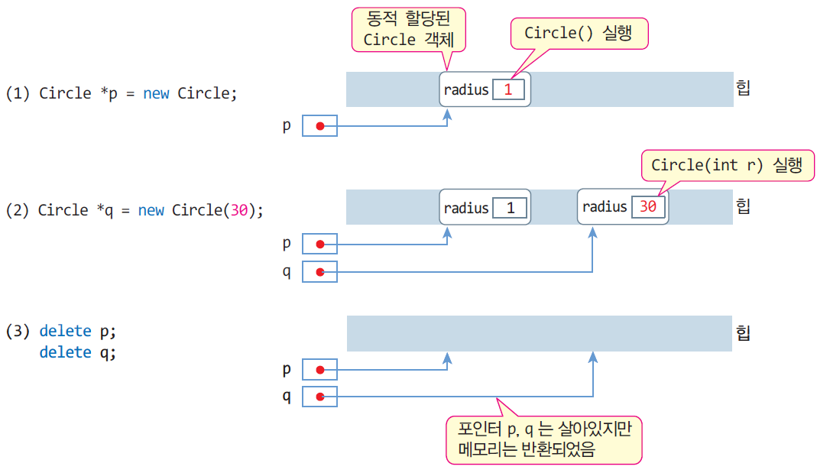
객체의 동적 생성 및 반환
클래스이름 *포인터변수 = new 클래스이름;
클래스이름 *포인터변수 = new 클래스이름(생성자매개변수리스트);
delete 포인터변수;

Slide 56
예제 4-7 Circle 객체의 동적 생성 및 반환
#include <iostream>
using namespace std;
class Circle {
int radius;
public:
Circle();
Circle(int r);
~Circle();
void setRadius(int r) { radius = r; }
double getArea() { return 3.14*radius*radius; }
};
Circle::Circle() {
radius = 1;
cout << "생성자 실행 radius = " << radius << endl;
}
Circle::Circle(int r) {
radius = r;
cout << "생성자 실행 radius = " << radius << endl;
}
Circle::~Circle() {
cout << "소멸자 실행 radius = " << radius << endl;
}
int main() {
Circle *p, *q;
p = new Circle;
q = new Circle(30);
cout << p->getArea() << endl << q->getArea() << endl;
delete p;
delete q;
}
생성한 순서에 관계 없이 원하는 순서대로 delete 할 수 있음
생성자 실행 radius = 1
생성자 실행 radius = 30
3.14
2826
소멸자 실행 radius = 1
소멸자 실행 radius = 30

Slide 57
예제 4–8 Circle 객체의 동적 생성과 반환 응용
정수 반지름을 입력 받고 Circle 객체를 동적 생성하여 면적을 출력하라. 음수가 입력되면 프로그램은 종료한다.
#include <iostream>
using namespace std;
class Circle {
int radius;
public:
Circle();
Circle(int r);
~Circle();
void setRadius(int r) { radius = r; }
double getArea() { return 3.14*radius*radius; }
};
Circle::Circle() {
radius = 1;
cout << "생성자 실행 radius = " << radius << endl;
}
Circle::Circle(int r) {
radius = r;
cout << "생성자 실행 radius = " << radius << endl;
}
Circle::~Circle() {
cout << "소멸자 실행 radius = " << radius << endl;
}
int main() {
int radius;
while(true) {
cout << "정수 반지름 입력(음수이면 종료)>> ";
cin >> radius;
if(radius < 0) break; // 음수가 입력되어 종료한다.
Circle *p = new Circle(radius); // 동적 객체 생성
cout << "원의 면적은 " << p->getArea() << endl;
delete p; // 객체 반환
}
}
delete 문이 없다면
메모리 누수 발생
정수 반지름 입력(음수이면 종료)>> 5
생성자 실행 radius = 5
원의 면적은 78.5
소멸자 실행 radius = 5
정수 반지름 입력(음수이면 종료)>> 9
생성자 실행 radius = 9
원의 면적은 254.34
소멸자 실행 radius = 9
정수 반지름 입력(음수이면 종료)>> -1
음수가 입력되면 종료

Slide 58
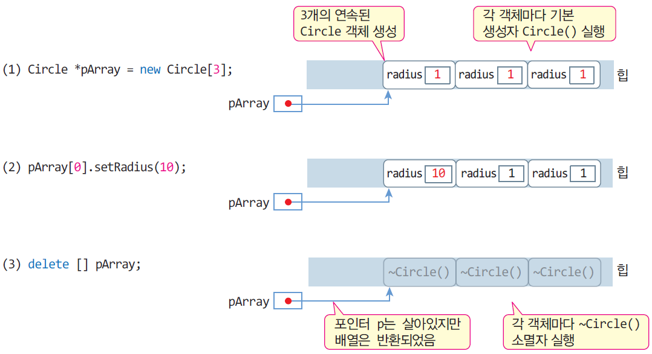
객체 배열의 동적 생성 및 반환
클래스이름 *포인터변수 = new 클래스이름 [배열 크기];
delete [] 포인터변수; // 포인터변수가 가리키는 객체 배열을 반환

Slide 59
객체 배열의 사용, 배열의 반환과 소멸자
동적으로 생성된 배열도 보통 배열처럼 사용
포인터로 배열 접근
배열 소멸
Circle *pArray = new Circle[3]; // 3개의 Circle 객체 배열의 동적 생성
pArray[0].setRadius(10); // 배열의 첫 번째 객체의 setRadius() 멤버 함수 호출
pArray[1].setRadius(20); // 배열의 두 번째 객체의 setRadius() 멤버 함수 호출
pArray[2].setRadius(30); // 배열의 세 번째 객체의 setRadius() 멤버 함수 호출
for(int i=0; i<3; i++) {
cout << pArray[i].getArea(); // 배열의 i 번째 객체의 getArea() 멤버 함수 호출
}
pArray->setRadius(10);
(pArray+1)->setRadius(20);
(pArray+2)->setRadius(30);
for(int i=0; i<3; i++) {
(pArray+i)->getArea();
}
pArray[2] 객체의 소멸자 실행(1)
pArray[1] 객체의 소멸자 실행(2)
pArray[0] 객체의 소멸자 실행(3)
delete [] pArray;
각 원소 객체의 소멸자 별도 실행. 생성의 반대순

Slide 60
예제 4-9 Circle 배열의 동적 생성 및 반환
#include <iostream>
using namespace std;
class Circle {
int radius;
public:
Circle();
Circle(int r);
~Circle();
void setRadius(int r) { radius = r; }
double getArea() { return 3.14*radius*radius; }
};
Circle::Circle() {
radius = 1;
cout << "생성자 실행 radius = " << radius << endl;
}
Circle::Circle(int r) {
radius = r;
cout << "생성자 실행 radius = " << radius << endl;
}
Circle::~Circle() {
cout << "소멸자 실행 radius = " << radius << endl;
}
int main() {
Circle *pArray = new Circle [3]; // 객체 배열 생성
pArray[0].setRadius(10);
pArray[1].setRadius(20);
pArray[2].setRadius(30);
for(int i=0; i<3; i++) {
cout << pArray[i].getArea() << '\n';
}
Circle *p = pArray; // 포인터 p에 배열의 주소값으로 설정
for(int i=0; i<3; i++) {
cout << p->getArea() << '\n';
p++; // 다음 원소의 주소로 증가
}
delete [] pArray; // 객체 배열 소멸
}
각 원소 객체의
기본 생성자 Circle() 실행
각 배열 원소 객체의
소멸자 ~Circle() 실행
생성자 실행 radius = 1
생성자 실행 radius = 1
생성자 실행 radius = 1
314
1256
2826
314
1256
2826
소멸자 실행 radius = 30
소멸자 실행 radius = 20
소멸자 실행 radius = 10
소멸자는 생성의
반대 순으로 실행

Slide 61
예제 4-10 객체 배열의 동적 생성과 반환 응용
원을 개수를 입력 받고 Circle 배열을 동적 생성하라. 반지름 값을 입력 받아 Circle 배열에 저장하고, 면적이 100에서 200 사이인 원의 개수를 출력하라.
#include <iostream>
using namespace std;
class Circle {
int radius;
public:
Circle();
~Circle() { }
void setRadius(int r) { radius = r; }
double getArea() { return 3.14*radius*radius; }
};
Circle::Circle() {
radius = 1;
}
int main() {
cout << "생성하고자 하는 원의 개수?";
int n, radius;
cin >> n; // 원의 개수 입력
Circle *pArray = new Circle [n]; // n 개의 Circle 배열 생성
for(int i=0; i<n; i++) {
cout << "원" << i+1 << ": "; // 프롬프트 출력
cin >> radius; // 반지름 입력
pArray[i].setRadius(radius); // 각 Circle 객체를 반지름으로 초기화
}
int count =0; // 카운트 변수
Circle* p = pArray;
for(int i=0; i<n; i++) {
cout << p->getArea() << ' '; // 원의 면적 출력
if(p->getArea() >= 100 && p->getArea() <= 200)
count++;
p++;
}
cout << endl << "면적이 100에서 200 사이인 원의 개수는 "
<< count << endl;
delete [] pArray; // 객체 배열 소멸
}
생성하고자 하는 원의 개수?4
원1: 5
원2: 6
원3: 7
원4: 8
78.5 113.04 153.86 200.96
면적이 100에서 200 사이인 원의 개수는 2

Slide 62
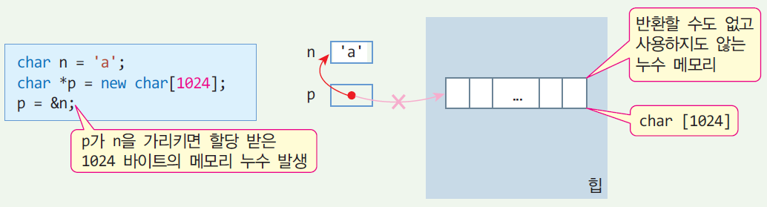
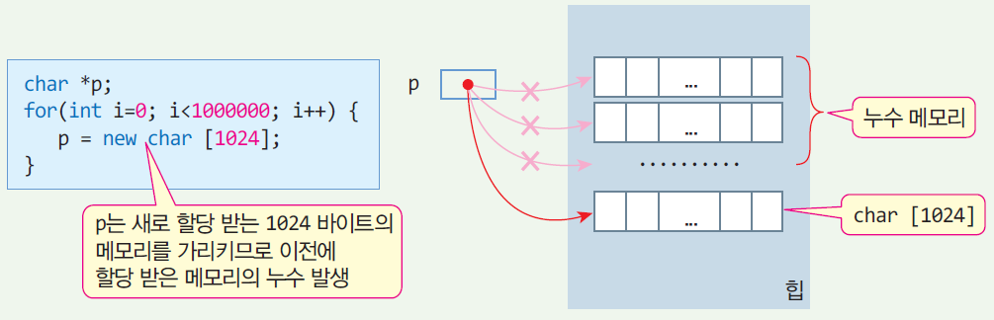
동적 메모리 할당과 메모리 누수
* 프로그램이 종료되면, 운영체제는 누수 메모리를 모두 힙에 반환

